Slide 1

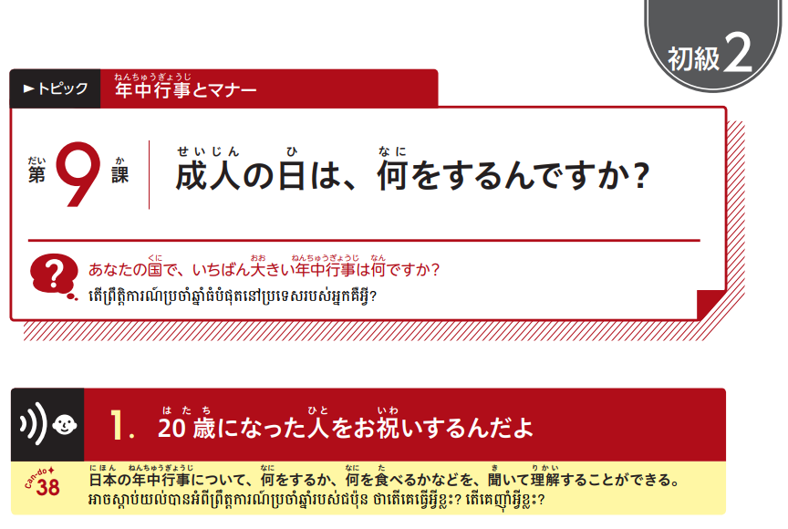

Slide 2
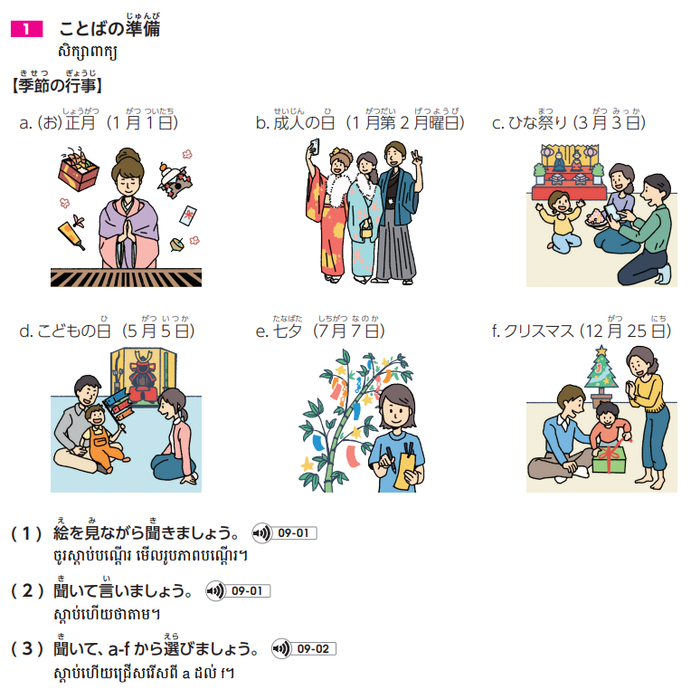


Slide 3
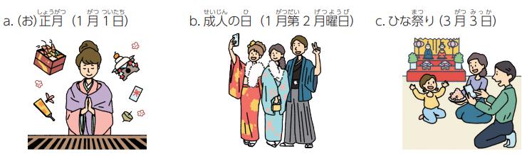
ចូលឆ្នាំថ្មី
(ថ្ងៃទី១ខែមករា)
ថ្ងៃបុណ្យមនុស្សពេញវ័យ
(ថ្ងៃចន្ទទី២ខែមករា)
បុណ្យកុមារី
(ថ្ងៃទី៣ខែមីនា)

Slide 4
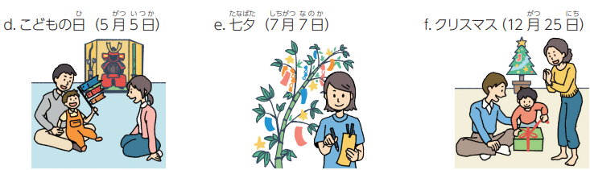
បុណ្យកុមារ
(ថ្ងៃទី៥ខែឧសភា)
បុណ្យផ្កាយ
(ថ្ងៃទី៧ខែកក្កដា)
បុណ្យណូអែល
(ថ្ងៃទី២៥ខែធ្នូ)

Slide 6
( )
( )
( )
( )
( )
( )

Slide 7
( )
( )
( )
( )
( )
( )
d
f
e
b
a
c

Slide 8
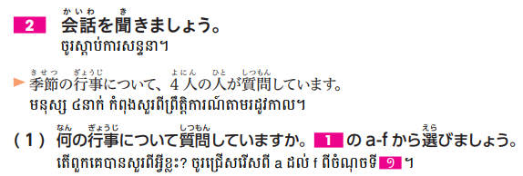
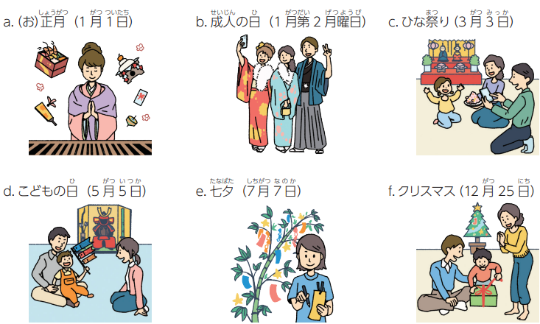


Slide 9
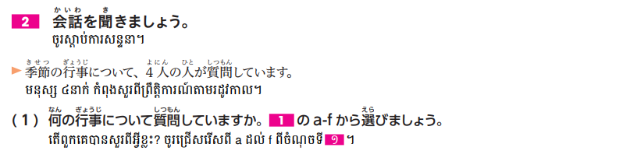
e
c
b
f

Slide 10
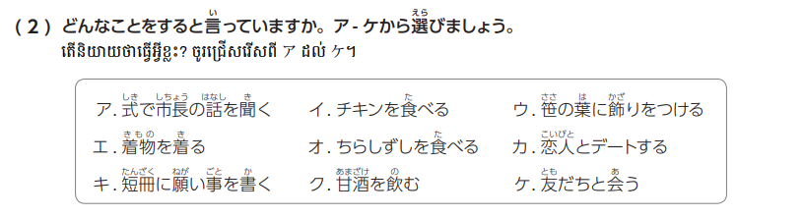

Slide 11
ウ キ
オ ク
ア エ ケ
イ カ

Slide 12
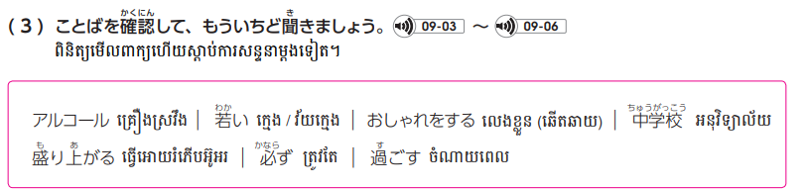

Slide 13
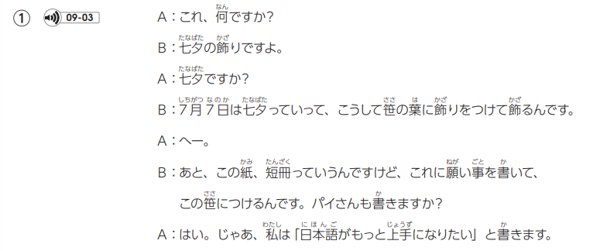

Slide 14
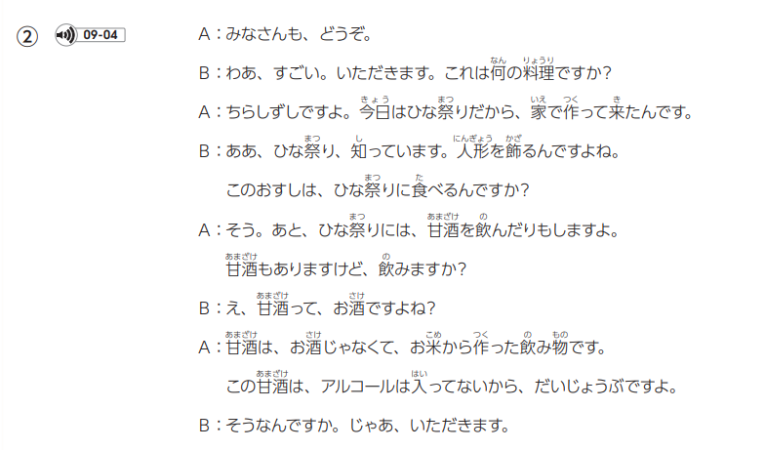

Slide 15
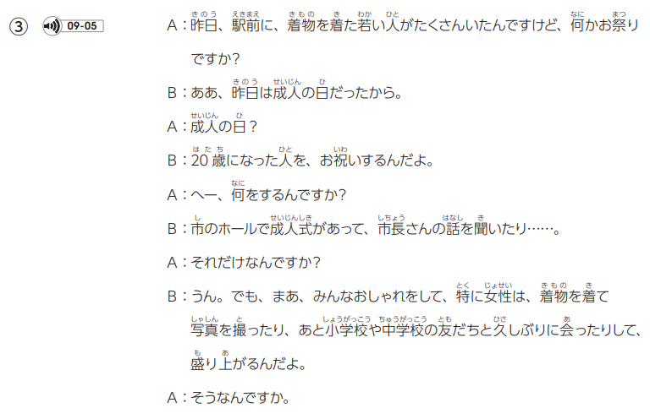

Slide 16
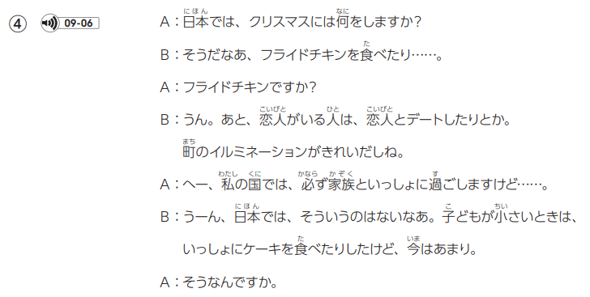

Slide 17

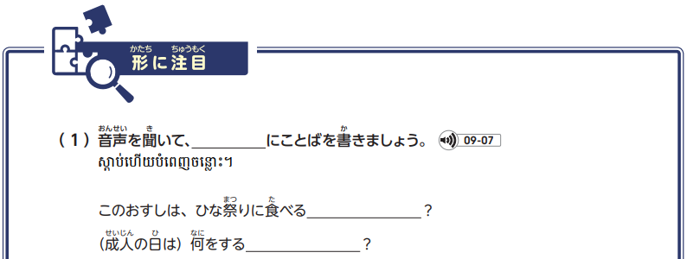

Slide 18
んですか
んですか

Slide 19


Slide 20
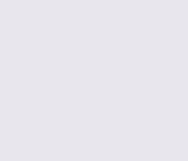
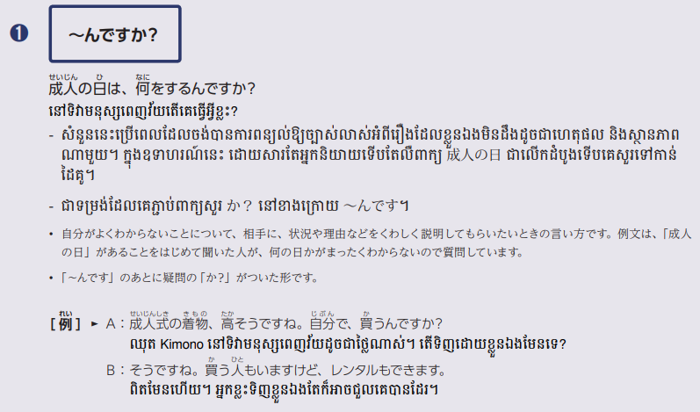

Slide 21


Slide 26
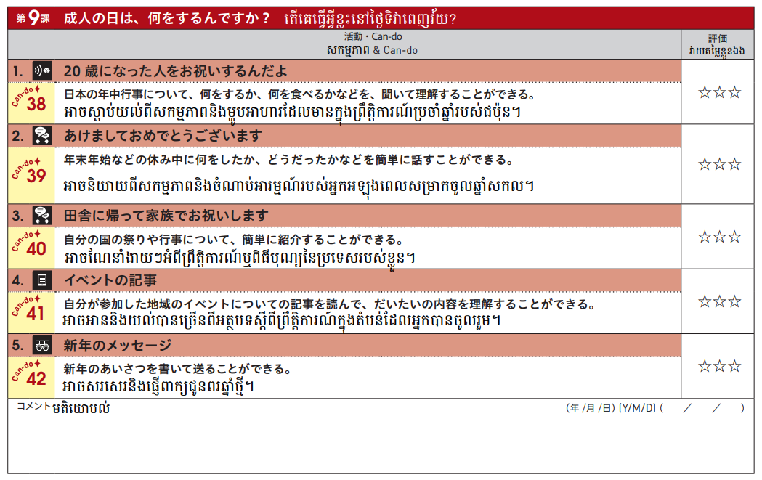

Slide 27
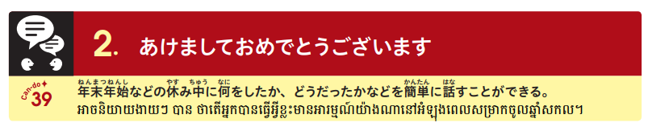

Slide 28

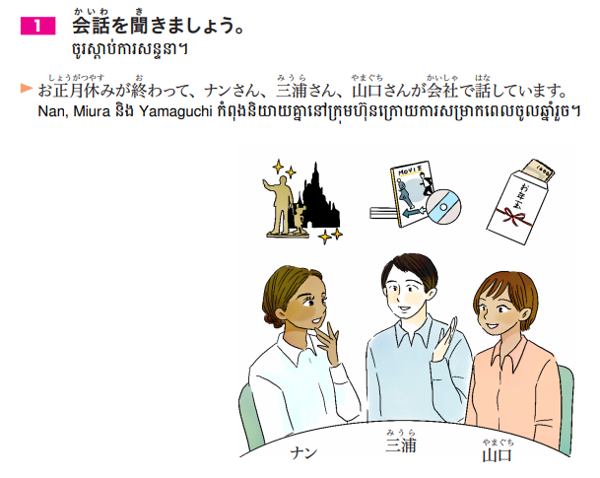
★スキットあります
https://bit.ly/3wtHKoR

Slide 29
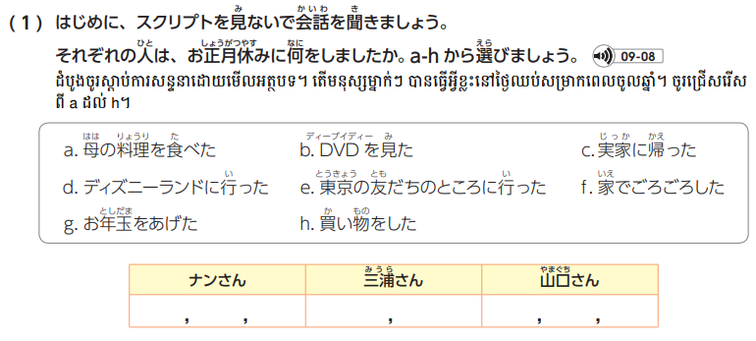

Slide 30
e d h
f b
c g a

Slide 31


Slide 32

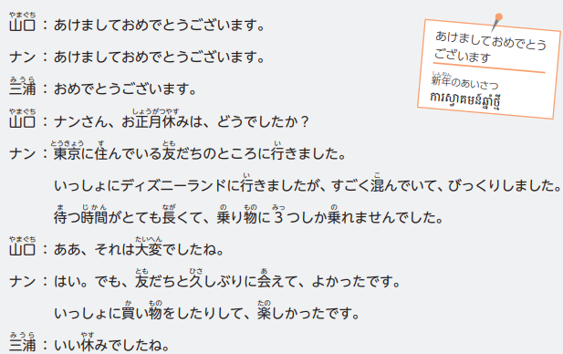
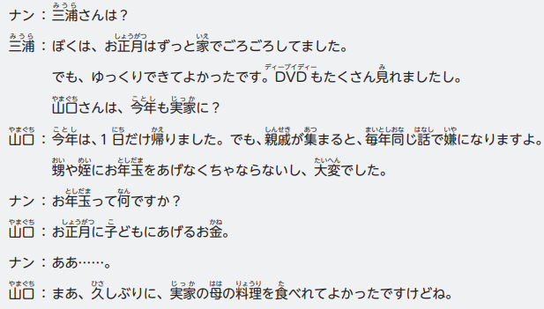

Slide 33
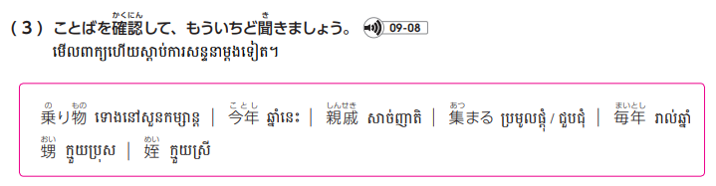

Slide 35
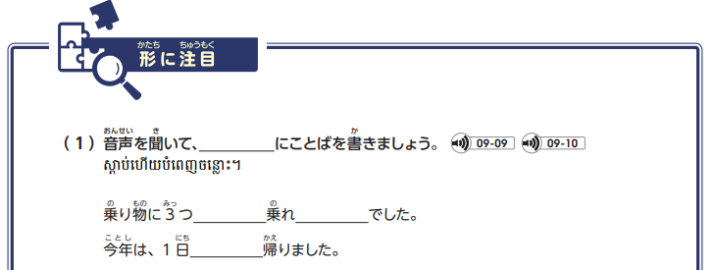
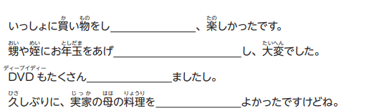

Slide 36
しか
ません
だけ
たりして
なくちゃならない
見れ
食べれて

Slide 37

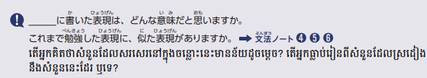

Slide 38
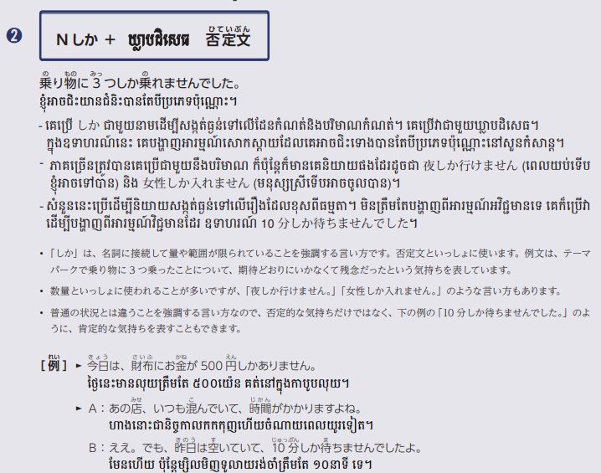

Slide 39
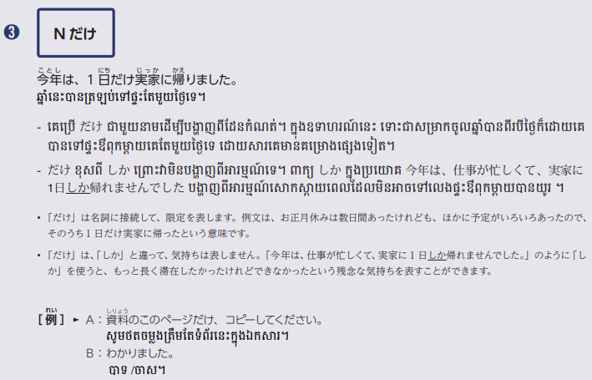

Slide 40
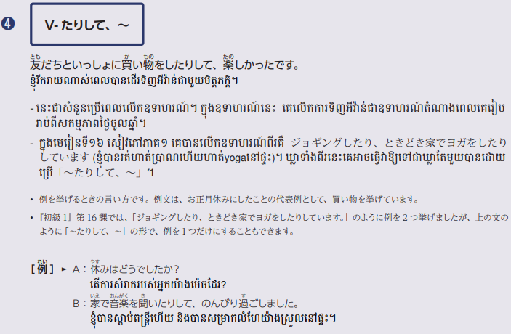

Slide 41
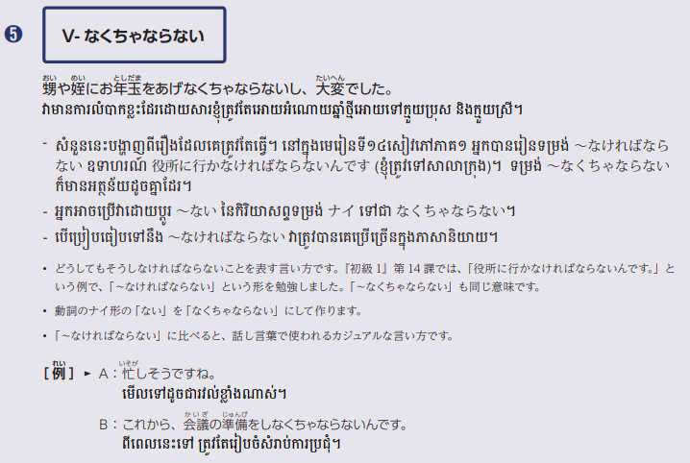

Slide 42
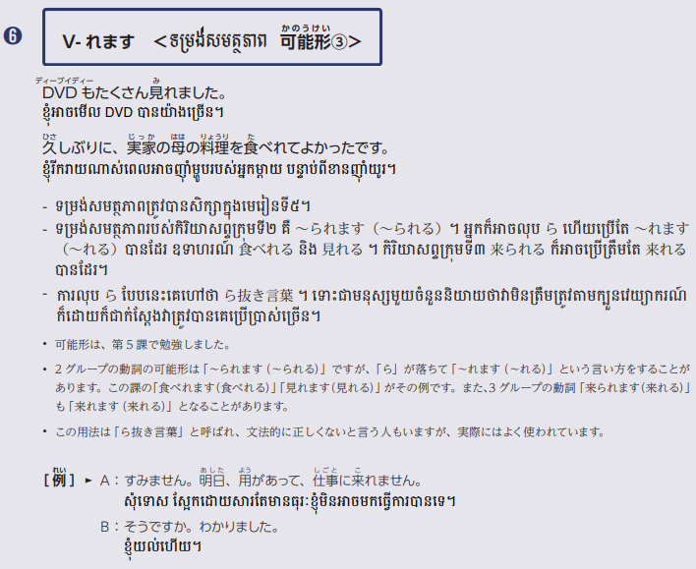

Slide 43
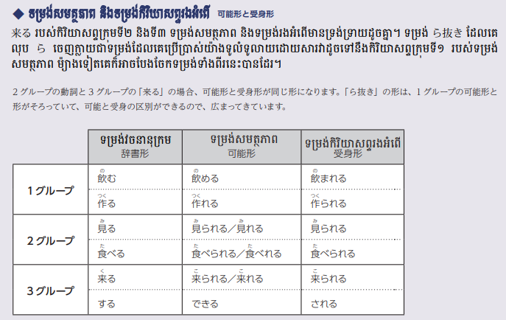

Slide 44


Slide 46
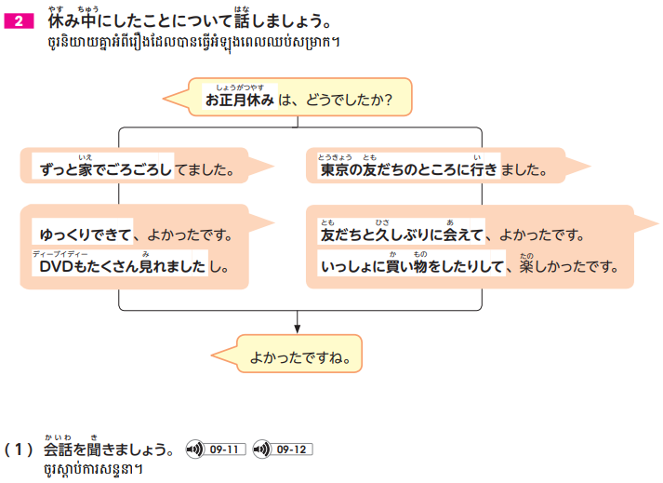

Slide 47
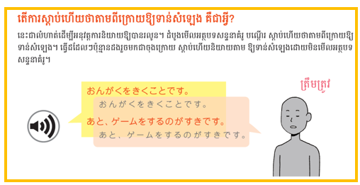


Slide 48


Slide 50
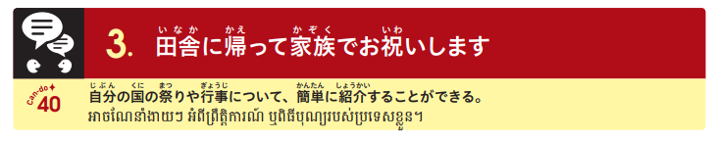

Slide 51
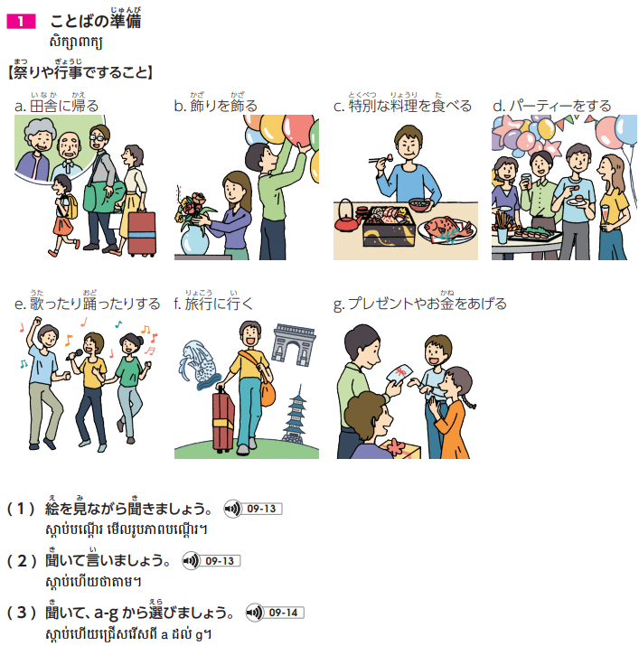

Slide 52
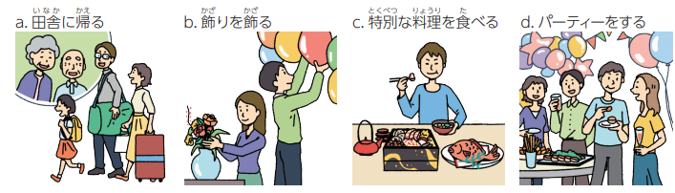
ត្រលប់ទៅស្រុកកំណើត
តុបតែងលម្អ
ញ៉ាំអាហារពិសេស
រៀបចំពិធីជប់លៀង

Slide 53
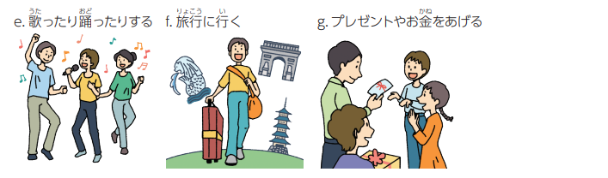
ច្រៀងនិងរាំ
ធ្វើដំណើរកម្សាន្ត
ឲ្យអំណោយនិងលុយ

Slide 55
( )
( )
( )
( )
( )
( )
( )

Slide 56
( )
( )
( )
( )
( )
( )
( )
d
c
f
e
a
g
b

Slide 57
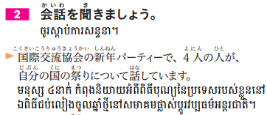
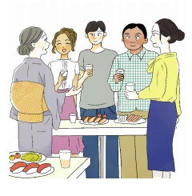

Slide 58
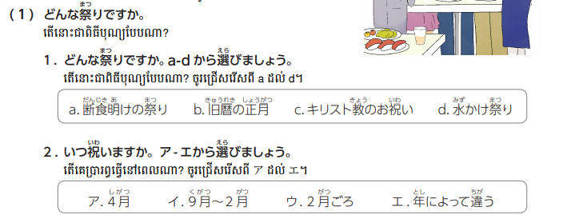
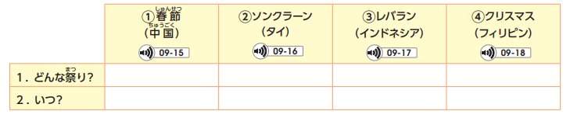

Slide 59
b
d
a
c

Slide 60
b
d
a
c

Slide 61
b
d
a
c
ウ
ア
エ
イ

Slide 62
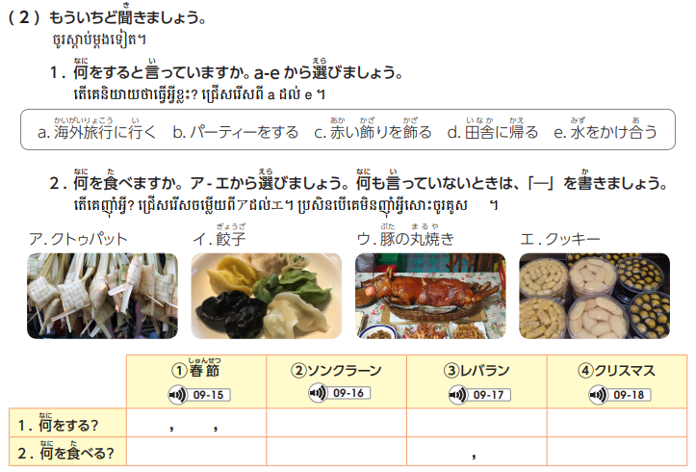

Slide 63
d a c
e
d
b

Slide 64
d a c
e
d
b

Slide 65
d a c
e
d
b
イ
－
ア エ
ウ

Slide 66
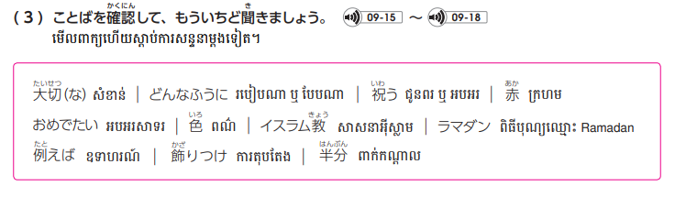

Slide 67
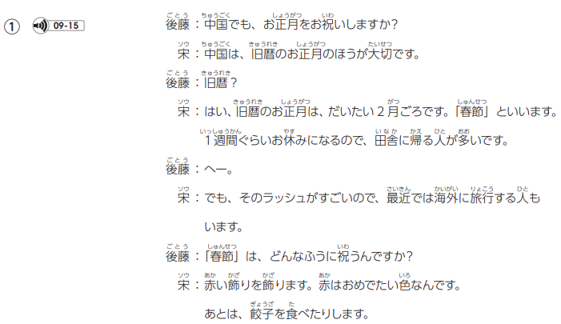

Slide 68
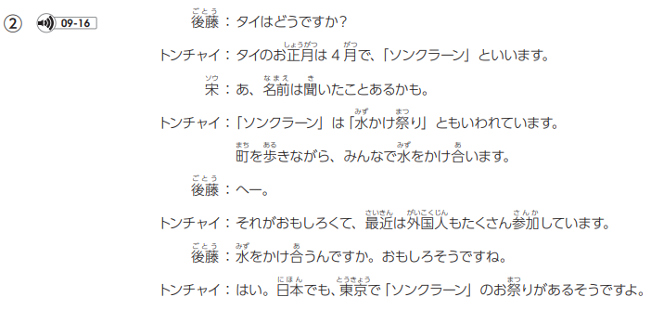

Slide 69
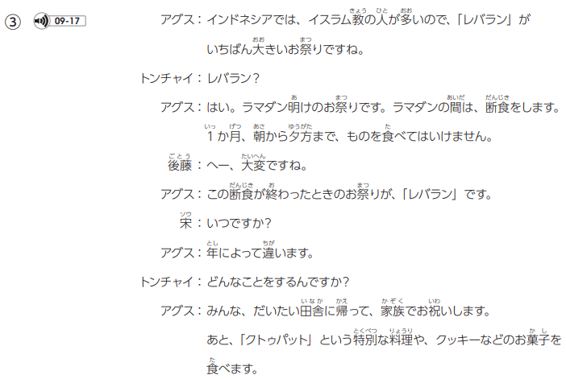

Slide 70
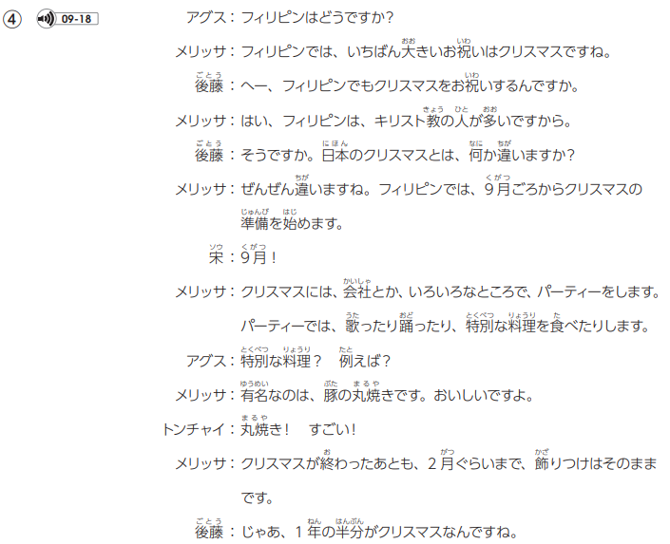

Slide 71
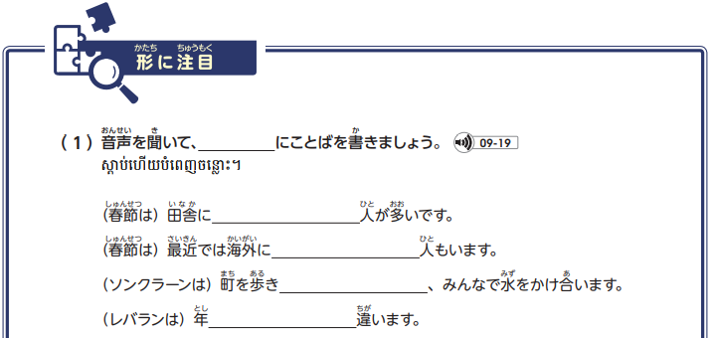

Slide 72
かえる
りょこうする
ながら
によって

Slide 74
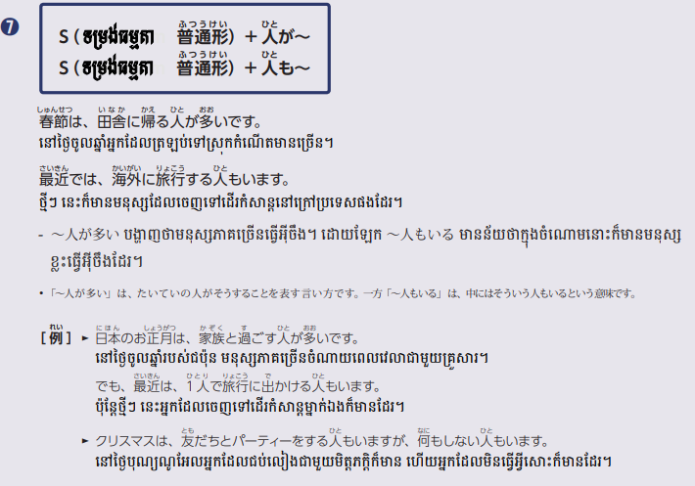

Slide 75


Slide 76


Slide 77


Slide 82




Slide 83



Slide 84



Slide 85


Slide 87


Slide 88




Slide 89


どんな人 （ ）
何人くらい（ ）

Slide 90

どんな人
（ ）
何人くらい（ ）
子ども、おとな、
さくらまちの
がいこくじん
60人くらい

Slide 91



Slide 92
〇
〇
×
〇
×
×

Slide 94


Slide 95



Slide 96


Slide 97
しごとのかんけい、
友だちではないしりあい、
など
友だちどうし、
ときどきいっしょにあそぶかんけい、
など
友だちどうし、学生どうし、
など

Slide 98


Slide 100


